Slide 1
Docker Compose
Orkestracija multi-container aplikacija
Autor: Stefan Đurić 2023
Notes:
U ovom projektu demonstriram kako se pomoću Docker Compose-a može orkestrirati i upravljati više kontejnera u lokalnom okruženju.
Aplikacija sadrži tri servisa: PostgreSQL bazu podataka, Flask backend i React frontend.
Pokazaćemo redosled pokretanja, health check mehanizme i realne probleme koji se javljaju u praksi.

Slide 2
Kratak opis projekta
Cilj projekta: Orkestracija i upravljanje multi-container aplikacijama
Servisi: db, backend, frontend
Fokus: međusobna komunikacija, redosled pokretanja, healthcheck
Notes:
Projekat prikazuje kako se u docker-compose.yml definišu servisi, mreže i volumeni.
Backend komunicira sa bazom, frontend sa backend-om, a sve to unutar Docker mreže.
Poseban fokus je na redosledu pokretanja i problemima koji se javljaju kada backend pokuša da se poveže na bazu pre nego što je spremna.

Slide 3

Šta je Docker?
Platforma za kontejnerizaciju
Pakovanje aplikacije i zavisnosti
Konzistentno ponašanje
This Photo by Unknown Author is licensed under CC BY-SA
Notes:
Docker omogućava pakovanje aplikacije sa svim zavisnostima u kontejnere.
Kontejneri se ponašaju isto na svakoj mašini.
Ovo rešava problem "radi kod mene, ali ne radi kod tebe".

Slide 4
Problem bez Docker-a
Različita okruženja
Različite verzije softvera
Teško ponovljivo okruženje
Notes:
Bez Docker-a, aplikacije često zavise od lokalne konfiguracije. Razlike između računara dovode do problema tipa 'radi kod mene, ne radi kod tebe'.
Bez Dockera, aplikacije zavise od verzija biblioteka i alata na sistemu.
Docker izoluje aplikaciju, omogućava konzistentno okruženje i olakšava distribuciju i testiranje.

Slide 5
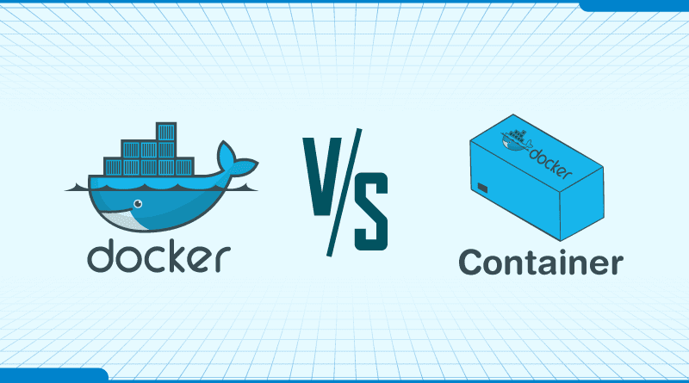
Image vs Container
Image = recept
Container = jelo
Jedan image → više kontejnera
Notes:
Jedan image može imati više kontejnera. Image je statičan, dok je kontejner aktivan i izvršava se.
Docker image je nepromenljiv šablon koji sadrži sve što je potrebno za pokretanje aplikacije – kod, biblioteke i konfiguraciju.
Docker container je pokrenuta instanca tog image-a.
Možemo imati više kontejnera pokrenutih iz istog image-a, ali svaki ima svoje stanje.
Nepromenljiv šablon
Sadrži aplikaciju i zavisnosti
Pravi se pomoću Dockerfile-a

Slide 6



Arhitektura projekta

Slide 7

Šta je Docker Compose?
Alat za multi-container aplikacije
Jedan YAML fajl
Jedna komanda za pokretanje
Notes:
Docker Compose je alat koji omogućava definisanje i pokretanje više kontejnera kao jedne aplikacije.
Umesto da ručno pokrećemo svaki kontejner posebno, sve servise opisujemo u jednom docker-compose.yml fajlu.
Jednom komandom možemo podići ili ugasiti celu aplikaciju.

Slide 8
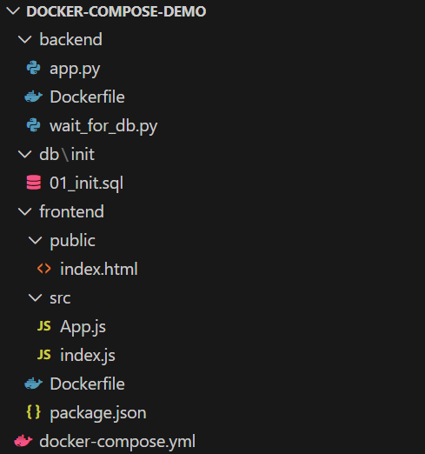
Struktura projekta

Slide 9
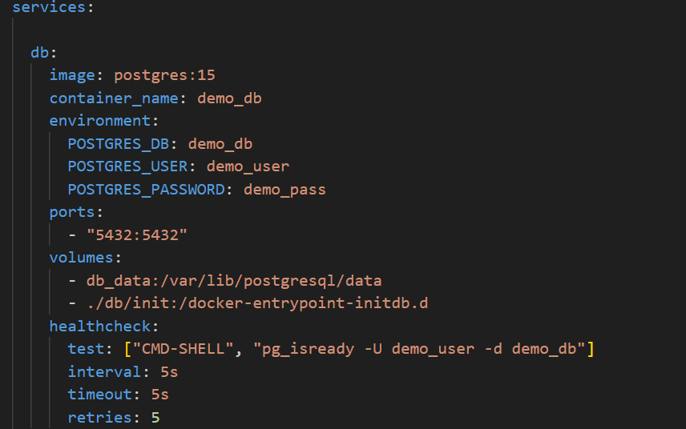
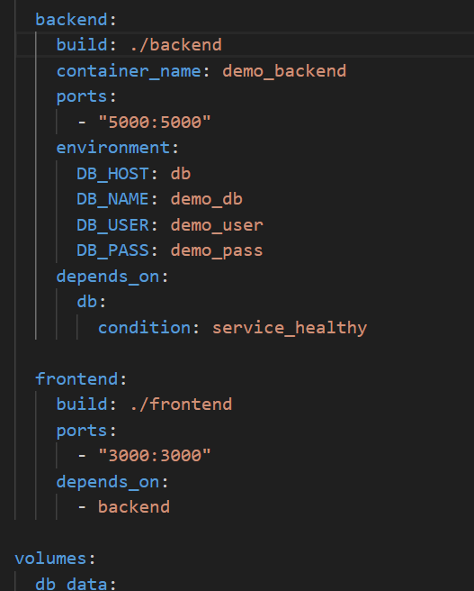
docker-compose.yml
Notes:
Ovaj fajl predstavlja centralnu konfiguraciju cele aplikacije.
Sekcija services definiše sve kontejnere koji čine aplikaciju.
Svaki servis ima ime, image ili build instrukciju, portove, environment promenljive i zavisnosti.
Ovo je centralni deo Docker Compose konfiguracije.
U Docker Compose fajlu, za svaki servis možemo koristiti ili image ili build.
image označava da koristimo gotov image koji već postoji, obično sa Docker Huba, kao što je postgres:15.
To je zgodno kada želimo standardizovani softver koji ne moramo da prilagođavamo.
build označava da Docker treba da napravi naš vlastiti image koristeći Dockerfile.
Ovo koristimo kada želimo da instaliramo naše zavisnosti, kopiramo kod aplikacije i konfigurišemo image po našim potrebama – na primer backend servis sa Flask-om ili frontend servis sa React-om.
Dakle, image je gotov proizvod, a build je proces pravljenja proizvoda prema našem receptu (Dockerfile-u)
Volume služi za trajno čuvanje podataka baze.
PostgreSQL inače čuva podatke unutar kontejnera, ali ako ga ugasimo i obrišemo container, svi podaci bi nestali.
Zato koristimo volume db_data, koji se mapira na folder /var/lib/postgresql/data unutar kontejnera.
Na ovaj način podaci opstaju čak i ako restartujemo ili rebuildujemo container.
INITDocker image PostgreSQL-a automatski izvršava sve .sql i .sh fajlove koji se nalaze u folderu /docker-entrypoint-initdb.d prilikom prvog pokretanja baze.
Mi ovde koristimo fajl init.sql koji kreira tabelu user sa kolonama id, first_name, last_name, age, date_of_birth i ubacuje neke test korisnike.
Ovo znači da kada prvi put pokrenemo bazu, ona već ima strukturu tabele i test podatke, i možemo odmah da koristimo backend.
Direktiva određuje redosled pokretanja servisa, ali ne garantuje da je servis spreman za rad.
Zbog toga je dodat healthcheck koji proverava da li je baza spremna da prima konekcije.
Tek kada je baza zdrava, backend se pokreće.
Healthcheck proverava da li je baza spremna da prima konekcije.
Komanda pg_isready pokušava da se poveže na bazu sa korisnikom demo_user.
Docker Compose koristi ovu informaciju da zna kada je servis spreman.
Ovo je ključno da backend ne pokuša konekciju pre nego što je baza startovana
Docker Compose automatski kreira mrežu u kojoj svi servisi mogu da komuniciraju.
Servisi se međusobno ne pozivaju preko localhost-a, već preko imena servisa.
Ovo je česta greška kod početnika i izvor mnogih problema.

Slide 10
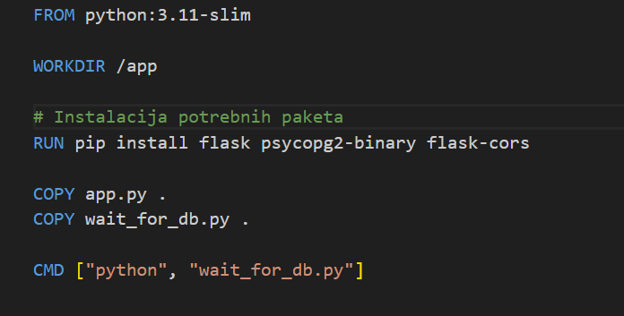
Dockerfile
Notes:
1. from
Ova komanda određuje bazni image za naš backend.
python:3.11-slim je minimalistička verzija Python 3.11 koja već sadrži Python interpreter i osnovne biblioteke.
Sve naše aplikacije će se graditi na ovom image-u.\
2. WORKDIR /app
Postavlja radni direktorijum unutar kontejnera na /app.
Sve naredne komande (COPY, RUN, CMD) se izvršavaju u ovom direktorijumu.
Ako direktorijum ne postoji, Docker ga kreira.
3. RUN pip install flask psycopg2-binary flask-cors
Instalira Python zavisnosti koje su potrebne za backend:
flask – web framework za API
psycopg2-binary – konekcija sa PostgreSQL bazom
flask-cors – omogućava frontend-u da poziva backend iz različitog porta
Ova komanda se izvršava tokom build faze i rezultuje slojem image-a sa instaliranim paketima.
4. COPY app.py . i COPY wait_for_db.py .
Kopira naš Python kod u kontejner u radni direktorijum /app.
Svi fajlovi koje backend treba da izvrši su sada dostupni unutar kontejnera.
5. CMD ["python", "wait_for_db.py"]
Definiše komandu koja se izvršava kada se container pokrene.
U našem slučaju, prvo se pokreće skripta wait_for_db.py koja proverava da li je baza spremna.
Nakon što baza bude dostupna, backend API može da startuje.

Slide 11
Pokretanje projekta
docker compose up – pokreće sve servise
docker compose down – gasi sve servise
docker compose down -v – briše i volume-e
docker compose ps – lista aktivnih kontejnera
docker compose logs – prikaz logova
docker compose up --build
Notes:
Ove komande omogućavaju jednostavno pokretanje i gašenje cele aplikacije.

Slide 12
Zaključak
Docker standard
Compose za lokalni razvoj
Jednostavno i efikasno
Notes:
Docker Compose značajno pojednostavljuje lokalni razvoj.
Omogućava brzo podizanje kompleksnih sistema i simulaciju produkcionog okruženja.
Idealan je za razvoj, testiranje i demonstracione projekte.

